Slide 1
1485. Ghirlandaio.
Capilla Sassetti, Florencia.

Slide 2
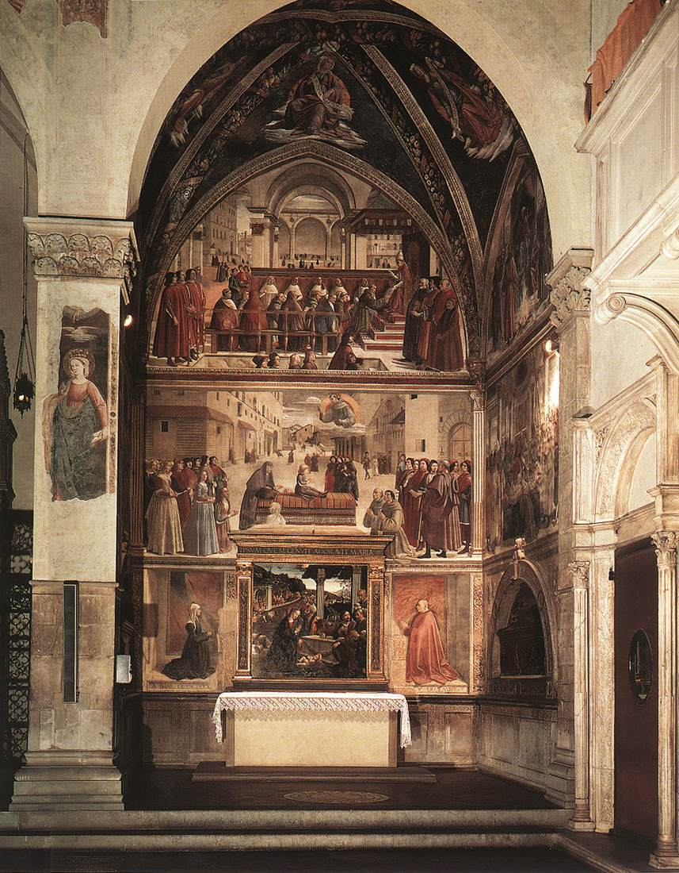
1483 - 1485. Ghirlandaio. Capilla Sassetti, Santa Trinidad, Florencia.

Slide 3
Francesco Sassetti (1421–1490) era un rico banquero y miembro del entorno inmediato de la familia Medici, para la cual dirigió el Banco Medici. En 1478 adquirió la capilla de San Francisco en Santa Trinidad, después de se rechazara su propuesta de agregar una decoración que retratara al santo, hecha a los dominicos de Santa Maria Novella donde su familia había tenido una capilla (más tarde también pintada al fresco por Ghirlandaio, y ahora conocida como la Capilla de Tornabuoni ) desde el siglo XIV.
Encomendó la ejecución de los frescos al artista más famoso de la ciudad, Domenico Ghirlandaio. La fecha del contrato es la que aparece firmada junto a los retratos de Sassetti y su esposa (25 de diciembre de 1480), aunque el trabajo no se llevó a cabo hasta entre 1483 y 1486. El retablo central, que representa la Adoración de los pastores, data de 1485.
Ghirlandaio retrató numerosas figuras de la sociedad florentina contemporánea en las escenas.

Slide 4
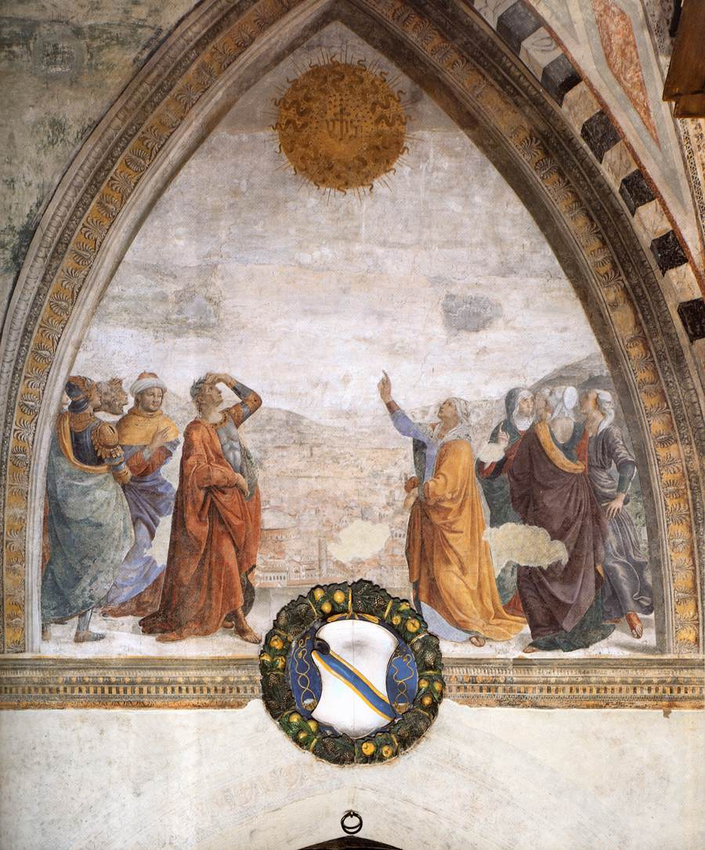
1485. Ghirlandaio. Encuentro de Augusto y la Sibila. Capilla Sassetti, Florencia.
La primera escena pintada en la capilla es la Sibila Tiburtina anuncia la llegada de Jesús a Augusto. La Sibila es probablemente un retrato de la hija de Sassetti, Sibilla. En la pilastra que divide la Capilla Sassetti de la capilla posterior hay una estatua de David pintada en grisaille. En la bóveda de la capilla se encuentran las cuatro Sibilas, rodeadas de aureolas en llamas y extendiendo banderolas que describen su papel profético según lo escrito por Virgilio.

Slide 5
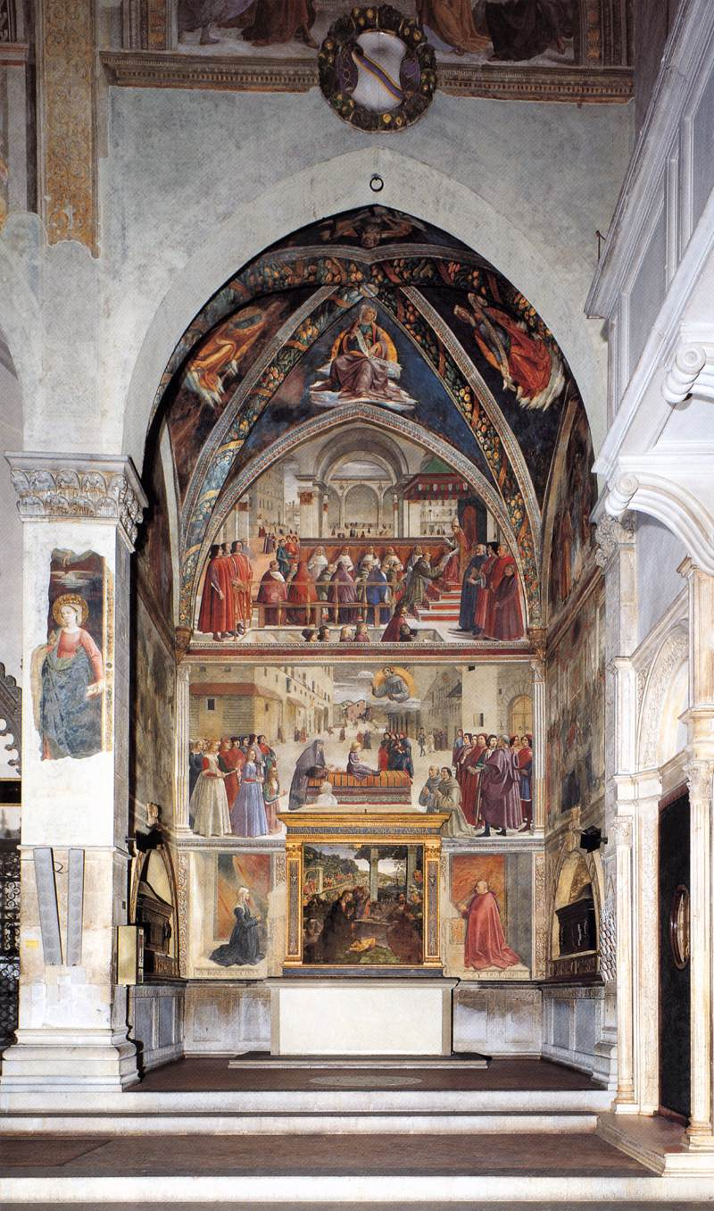
1485. Ghirlandaio. Capilla Sassetti, Florencia.

Slide 6
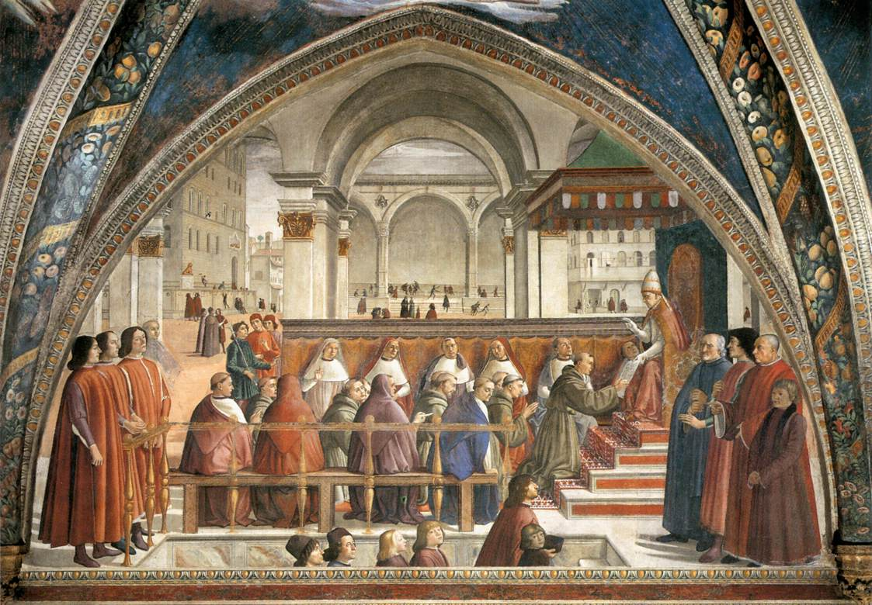
Esta escena, en la parte superior de la pared central, representa a San Francisco recibido por el Papa Inocencio III en 1209 en la Catedral de San Juan de Letrán en el momento de la sanción de la Orden Franciscana por el Papa. Las figuras están representadas en el interior de una catedral, de modo que el arco de la capilla se asemeja al arco triunfal de la iglesia. La escena se desarrolla en Florencia en lugar de en Roma, el fondo muestra la Piazza de la Señoría, el Palazzo Vecchio y la Loggia dei Lanzi, que en esa época no contenía estatuas. La elección de la ciudad fue una alusión al poder y el estatus que Florencia tenía entonces; en los círculos humanistas se consideraba una nueva Roma o Jerusalén.
Un dibujo, que ahora está en Berlín, muestra que inicialmente Ghirlandaio había pretendido una iconografía más tradicional siguiendo la de los frescos en Santa Croce y sin los retratos. Más tarde lo modificó, dividiendo el espacio pictórico en tres planos: los escalones, la iglesia y el fondo. A la derecha, en primer plano, están el cuñado de Sassetti, el Gonfaloniere di Giustizia Antonio di Puccio Pucci; el empleador de Sassetti, Lorenzo de Médici; Francesco Sassetti mismo y su hijo Federico. Lorenzo levanta la mano para saludar a Angelo Poliziano, el tutor de sus hijos que aparece subiendo las escaleras. Son Giuliano, Piero y Giovanni, el futuro Papa León X, seguidos de otros miembros de la Academia Humanista, Luigi Pulci y Matteo Franco. Sassetti señala a sus hijos mayores al otro lado de las escaleras: Galeazzo, Teodoro y Cosimo.
Esta pintura, que se considera una de las obras maestras de Ghirlandaio, proporciona los retratos más confiables de estas personas del siglo XV, ya que, a diferencia del trabajo de Botticelli, que también pintó a miembros de la casa de los Medici, no están estilizados ni parecen haber sido idealizados.
1485. Ghirlandaio. Confirmación de la Regla. Capilla Sassetti, Florencia.

Slide 7
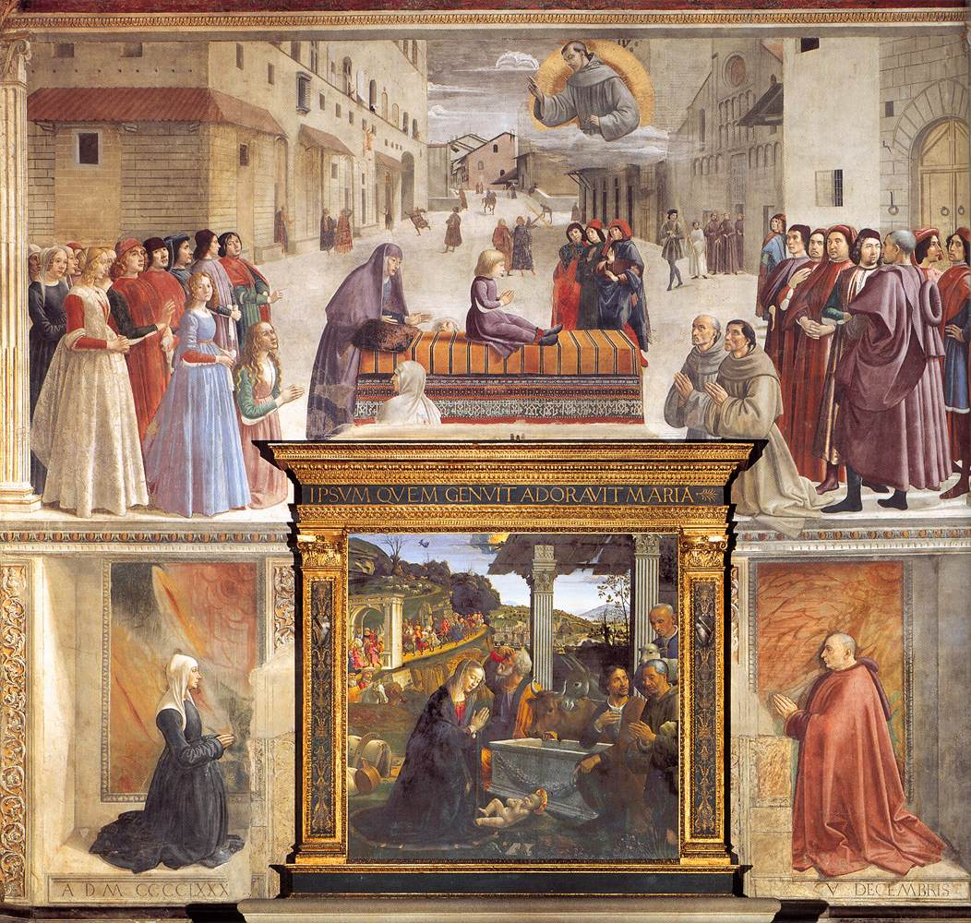
1485. Ghirlandaio. Altar. Capilla Sassetti, Florencia.

Slide 8
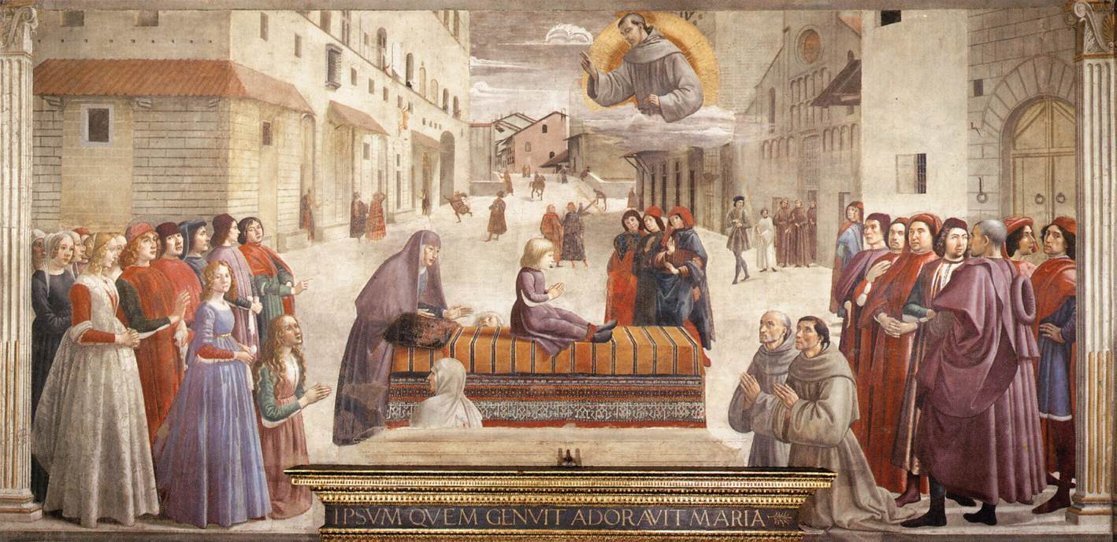
1485. Ghirlandaio. Resurrección del niño. Capilla Sassetti, Florencia.
Esta escena retrata un milagro póstumo de San Francisco, relacionado con la familia Sassetti y, por esta razón, está ubicado en una posición central de la capilla. Retrata la resurrección de un niño que había muerto al caer del Palacio Spini Feroni, un palacio situado en la plaza frente a Santa Trinita. Según algunas autoridades, Ghirlandaio se inspiró en El pago del tributo de Masaccio en la Capilla Brancacci.
El niño resucitado está en el medio de la composición, sentado con las manos juntas en una cama cubierta con cortinas de estilo oriental. San Francisco, que está representado como una aparición, lo bendice desde el cielo, mientras que, a ambos lados, un grupo de personas asiste a la escena. Entre las personas retratadas se encuentran numerosas figuras de la Florencia contemporánea. Las cinco mujeres de la izquierda son probablemente las hijas de Sassetti, sus esposos o novias son visibles a la derecha en primer plano. El último hombre en la primera fila izquierda es el propio Ghirlandaio. También es notable la presencia de una sirvienta morisca. Las otras figuras retratadas a la derecha son: Maso degli Albizzi, Angelo Acciaioli, Palla Strozzi y Neri di Gino Capponi . Las dos últimas personas a la derecha son probablemente Poliziano y Fonzio.
La escena también es importante, ya que muestra en detalle la apariencia de la plaza de Santa Trinita en el siglo XV, con la antigua fachada románica de la iglesia, el Palazzo Spini Feroni aún con la apariencia de una fortaleza y un Puente Santa Trinidad sin decoración. Las tres figuras detrás del féretro se atribuyen a los asistentes.

Slide 9
1485. Ghirlandaio. Adoración de los pastores.
Capilla Sassetti, Florencia.
El trabajo muestra claras influencias de la escuela flamenca, ya que el artista estudió el retablo Portinari de Hugo van der Goes, que la familia Portinari llevó a Florencia en 1483 para la iglesia de Sant'Egidio.
La inspiración de Ghirlandaio en ese trabajo se muestra mediante el posicionamiento y el manejo realista de los tres pastores a la derecha, uno de los cuales es el autorretrato del artista.
El marco tiene la inscripción "Ipsum quem genuit adoravit Maria" ("El que adora a María"), probablemente una referencia al propio Ghirlandaio.

Slide 10
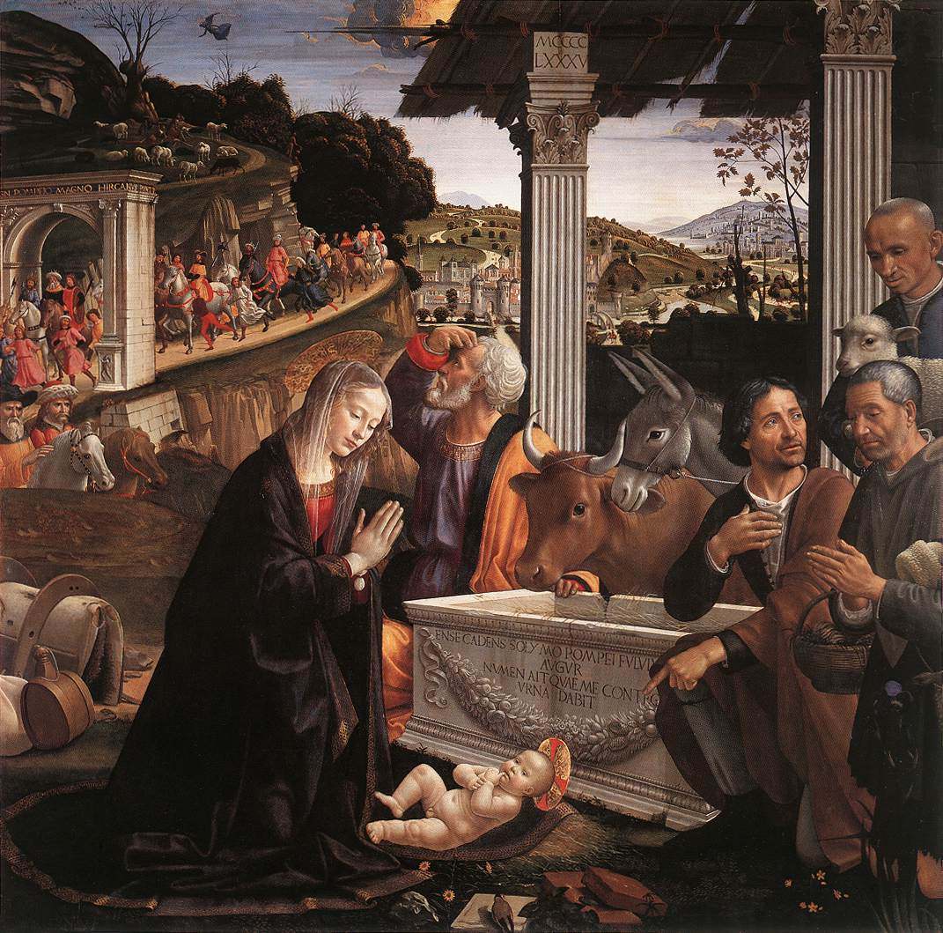
1485. Ghirlandaio.
Adoración de los pastores.
Capilla Sassetti, Florencia.
La pintura flamenca también influye en la atención al detalle: cada objeto tiene un papel simbólico preciso; y la perspectiva bien definida, con el paisaje desvaneciéndose hacia una representación detallada de una colina y una ciudad.

Slide 11
1485. Ghirlandaio.
Adoración de los pastores.
Capilla Sassetti, Florencia.
La ciudad más alejada, a la derecha, es una Jerusalén simbólica con el edificio abovedado; delante de ella hay un árbol muerto, una referencia a su conquista. La ciudad de la izquierda representa Roma, con los dos sepulcros de los emperadores "proféticos", Augusto y Adriano (que, en ese momento, se pensaba que estaba enterrado bajo la Torre de las Milicias ).
En la ciudad, sin embargo, se puede ver una iglesia que se asemeja a Santa María del Fiore, un indicio del papel de Florencia como una nueva Roma.

Slide 12
1485. Ghirlandaio.
Adoración de los pastores.
Capilla Sassetti, Florencia.
El pesebre, ante el cual yace el Niño, es un antiguo sarcófago romano con la inscripción "Ense cadens soly mo Pompei Fulvi [us] augur Numen aitquae me conteg [it] urna dabit", una alusión a la venida de Cristo a través de la profecía de Fulvio, asesinado por Pompeyo el Grande durante la conquista romana de Jerusalén.
La profecía dice que del sarcófago que alberga sus restos se levantará un Dios, una referencia a la victoria del cristianismo sobre el paganismo.

Slide 13
1485. Ghirlandaio.
Adoración de los pastores.
Capilla Sassetti, Florencia.
Junto a María está San José mirando hacia arriba mientras, en el fondo, un ángel anuncia a los pastores la venida de Cristo.
Detrás del sarcófago hay un buey y un burro, símbolos de los judíos y los gentiles .

Slide 14
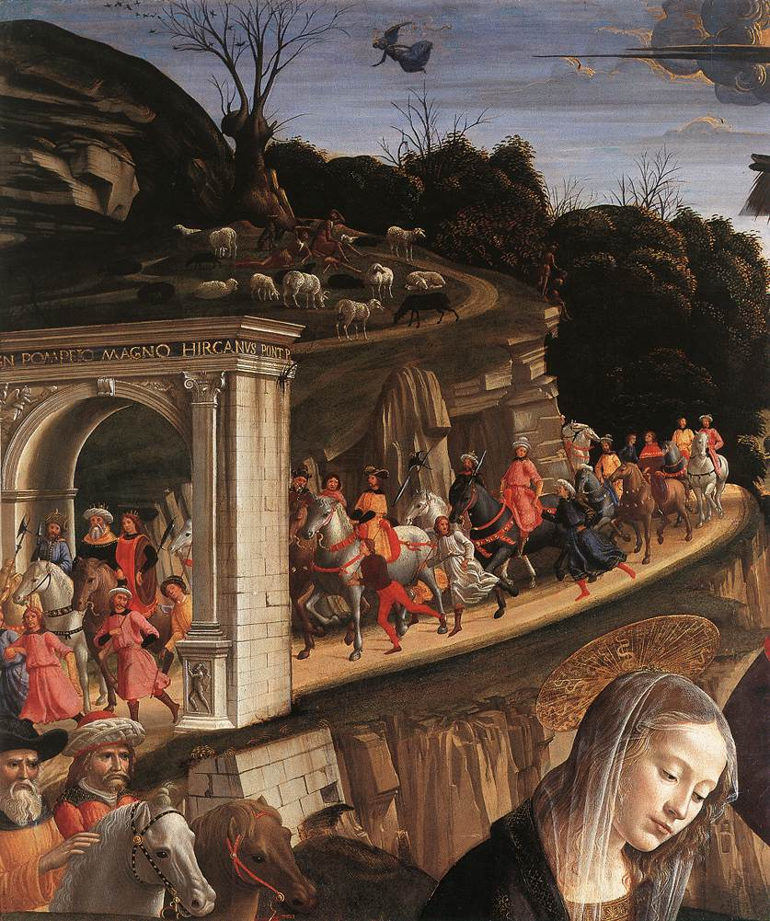
1485. Ghirlandaio.
Adoración de los pastores.
Capilla Sassetti, Florencia.
La larga procesión de los Reyes Magos pasa por debajo de un arco triunfal .
El arco tiene la inscripción: "Gn [eo] Pompeo Magno Hircanus Pont [ifex] P [osuit]" ("El sacerdote Hircanus erigió [este arco] en honor de Gnaius Pompey el Grande").
A la izquierda, los dos Reyes Magos más cercanos están mirando una luz visible desde arriba del techo de la cabaña, que tal vez proviene de la estrella.
Detrás del sarcófago hay un buey y un burro, símbolos de los judíos y los gentiles .

Slide 15
1485. Ghirlandaio.
Adoración de los pastores.
Capilla Sassetti, Florencia.
Las tres rocas en el primer plano son una insinuación a Sassetti, cuyo nombre en italiano significa "rocas pequeñas".
Encaramado en una de ellos hay un jilguero, símbolo de la Pasión y resurrección de Cristo.

Slide 16
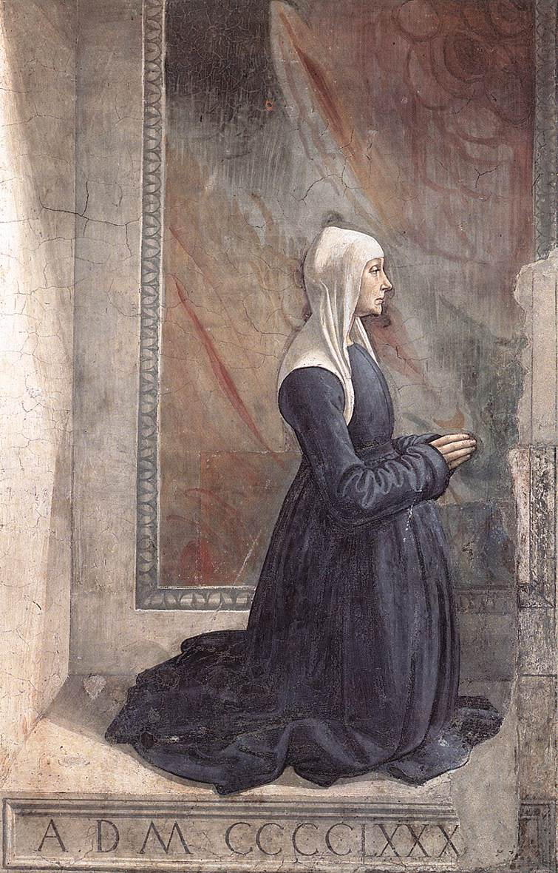
1485.
Ghirlandaio.
Retrato de Nera Corsi Sassetti.
Capilla Sasseti, Florencia.

Slide 17
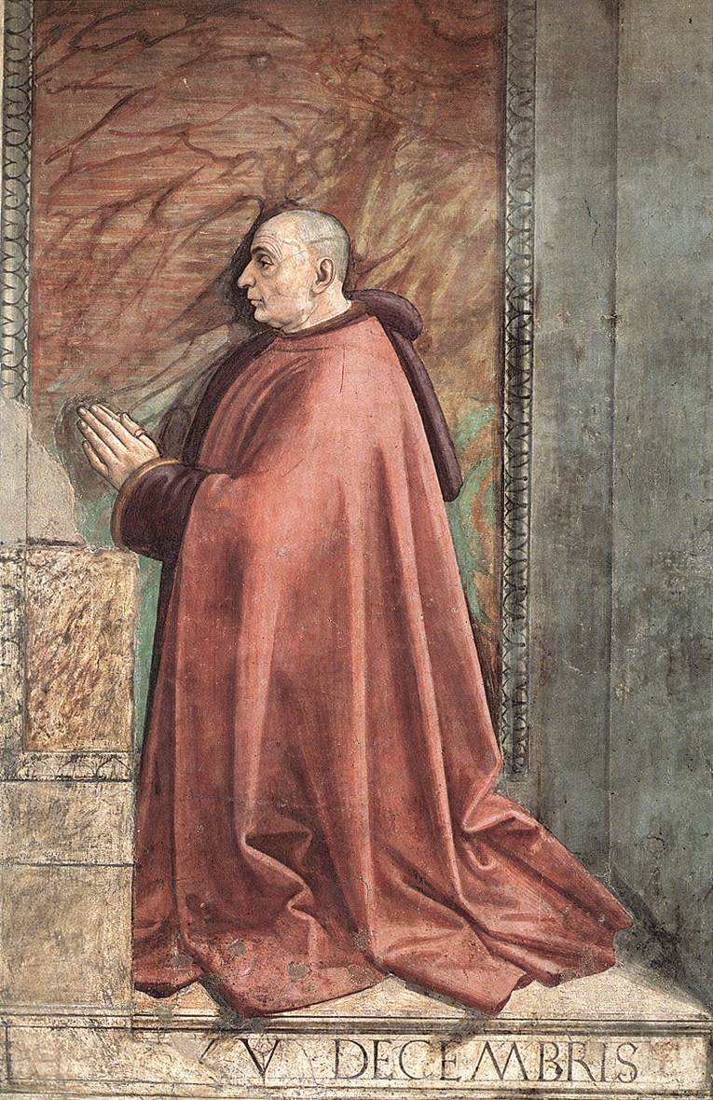
1485. Ghirlandaio. Retrato de Francesco Sassetti. Capilla Sassetti, Florencia.

Slide 18
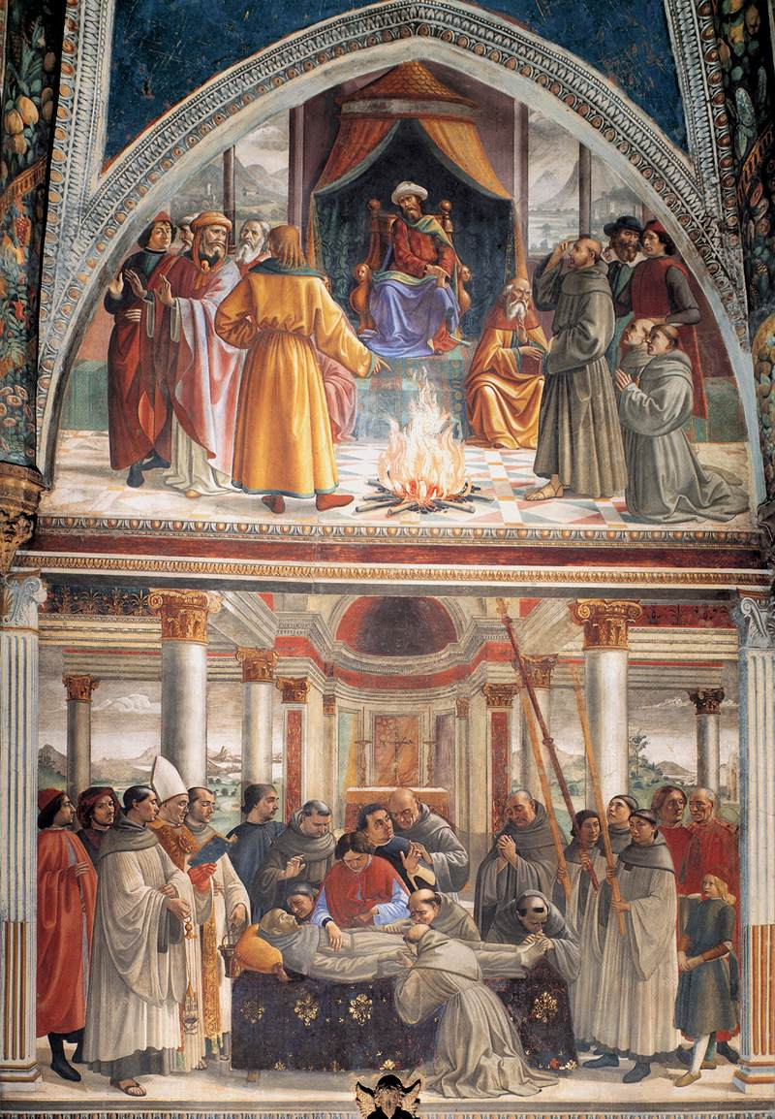
1485. Ghirlandaio. Muro derecho. Capilla Sassetti, Florencia.

Slide 19
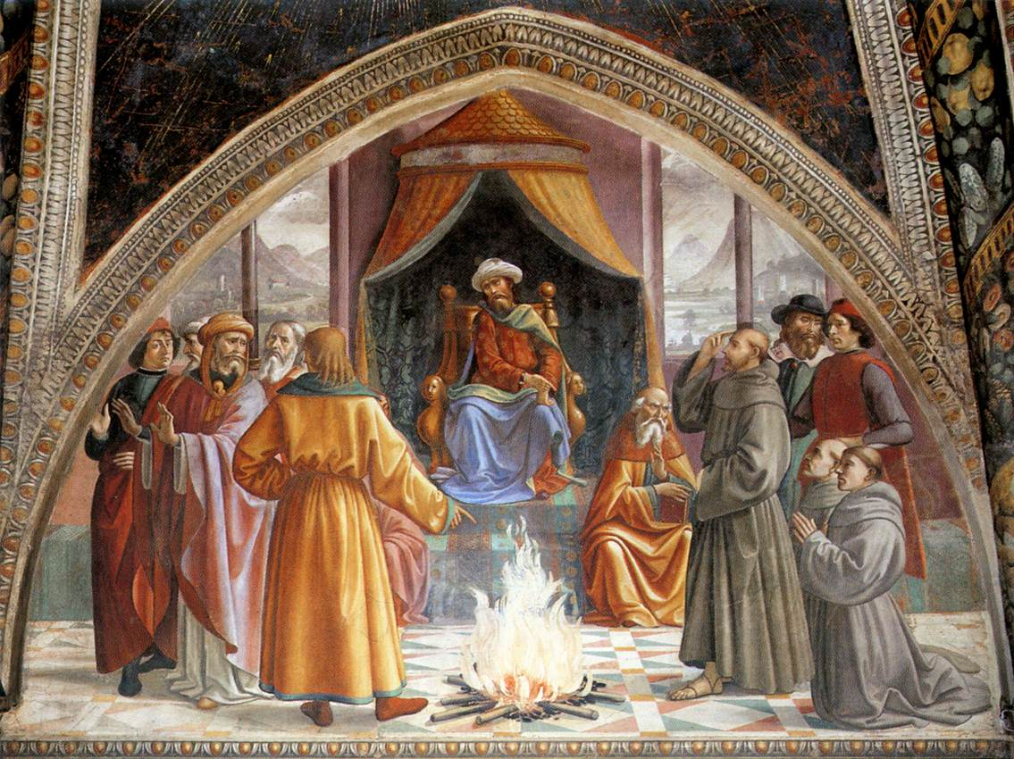
Esta escena está situada en la parte superior de la pared de la derecha. Representa a San Francisco predicando al sultán ayubí Al-Kamil, quien le pidió que caminara sobre un fuego para demostrar su santidad. La obra es bastante similar a la de Giotto en Santa Croce con el sultán en el medio, San Francisco a la derecha con sus hermanos frailes, pero con la innovación de Ghirlandaio de una figura en primer plano que está de espaldas al observador. Es una de las partes mejor ejecutadas del ciclo.
1485. Ghirlandaio. Prueba de fuego ante el sultán. Capilla Sassetti, Florencia.

Slide 20
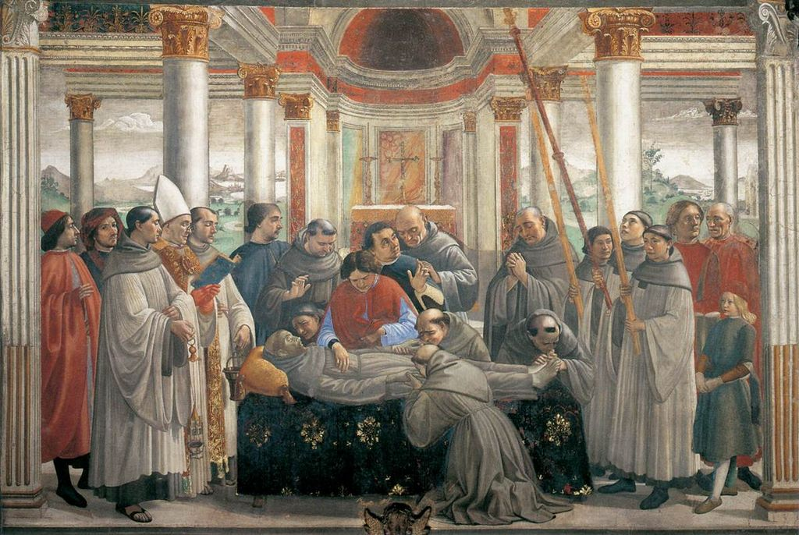
La última escena del conjunto está en la parte inferior de la pared derecha y se finalizó en 28 días. Muestra al santo muerto acostado en un catafalco en medio de una gran iglesia renacentista, rodeado de numerosas figuras. Que la composición se deriva del trabajo de Giotto en Santa Croce se ve claramente en varios elementos, incluidos los gestos de los monjes, aunque Ghirlandaio agregó diferentes detalles, como el fondo monumental y las distintas respuestas de las diferentes figuras.
Las tres personas a la derecha, un padre con su hijo y su sobrino, probablemente eran parientes de la familia Sassetti. A la derecha, el tutor Poliziano vuelve a ser retratado junto a Bartolomeo Fonzio.
1485. Ghirlandaio. Muerte de San Francisco.
Capilla Sassetti, Florencia.

Slide 21
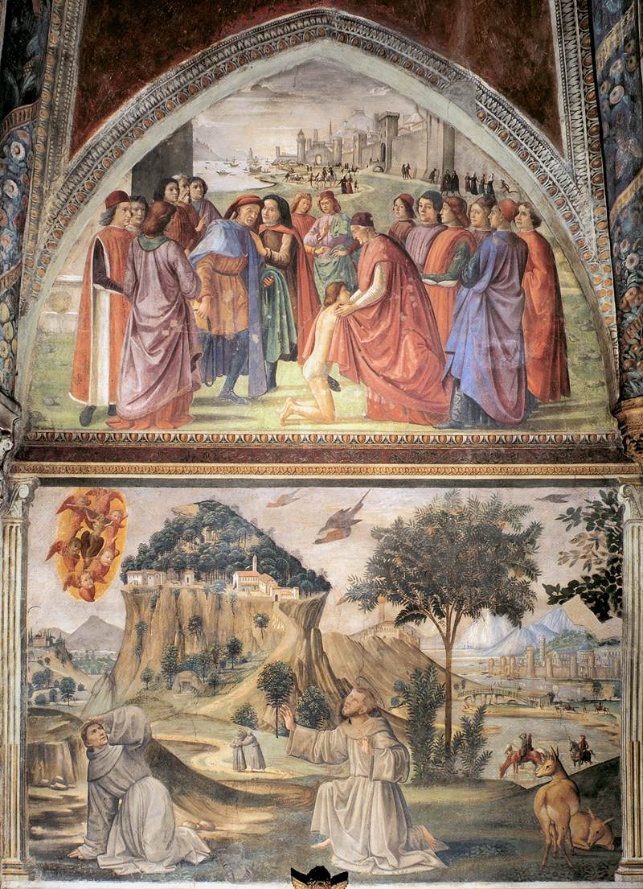
1485. Ghirlandaio. Muro izquierdo. Capilla Sassetti, Florencia.

Slide 22
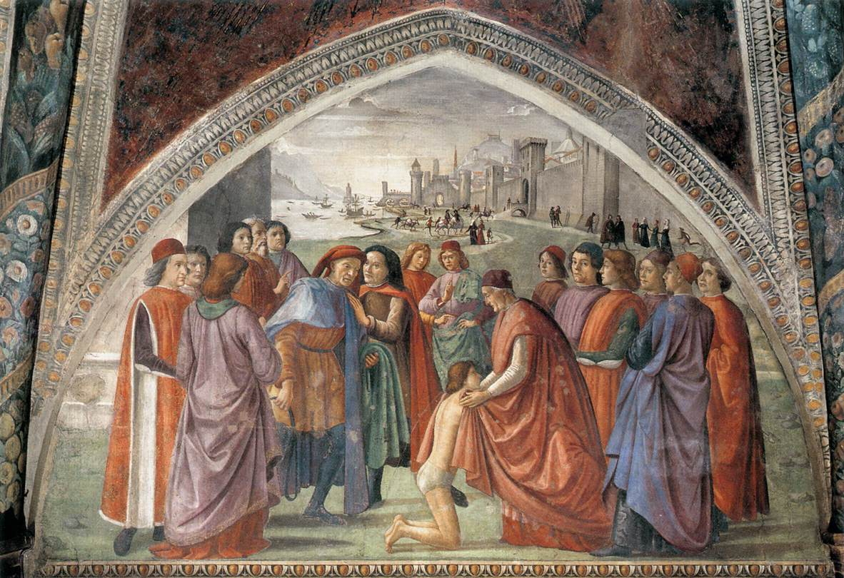
Esta escena se encuentra en la pared superior izquierda, y retrata al joven Francisco que, después de haber renunciado a todos sus bienes al quitarse la ropa públicamente, es protegido por el obispo de Perugia. Se muestra al padre de Francisco, furioso, y siendo retenido por algunas personas. La escena se desarrolla en una ciudad del norte de Europa, probablemente Ginebra o Lyon, donde Sassetti había estado al servicio de los Medici. Las figuras secundarias podrían haber sido realizadas por los hermanos y el taller de Domenico.
1485. Ghirlandaio. San Francisco renuncia a los bienes de su padre. Capilla Sassetti, Florencia.

Slide 23
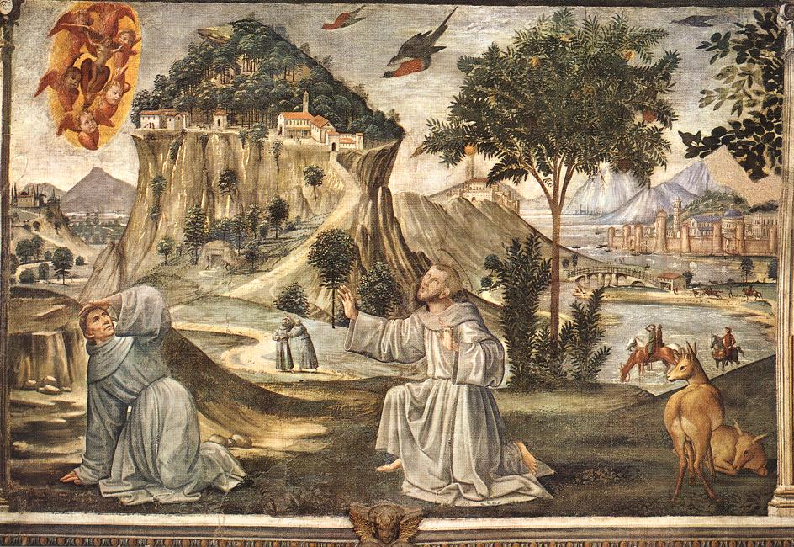
En la parte inferior de la pared izquierda está representado San Francisco arrodillado, con los brazos abiertos, recibiendo el signo divino de una aparición del Cristo crucificado sujetado por un grupo de querubines. El fresco fue realizado en diez días. Aunque presenta una iconografía similar al trabajo de Giotto en Santa Croce, es más probable que Ghirlandaio se inspirase en el relieve de mármol del púlpito de Benedetto da Maiano, que también está en Santa Croce. El milagro aquí representado ocurrió en La Verna, cuyos castillos se pueden ver en el fondo, y el freco se caracteriza por una representación naturalista de excelente calidad, como se aprecia en la buena ejecución de la pareja de ciervos. A la derecha se puede ver una ciudad en un lago, una representación fantasiosa de Pisa con su Duomo y la Torre Inclinada.
1485. Ghirlandaio. Estigmatización de San Francisco. Capilla Sassetti, Florencia.

Slide 24
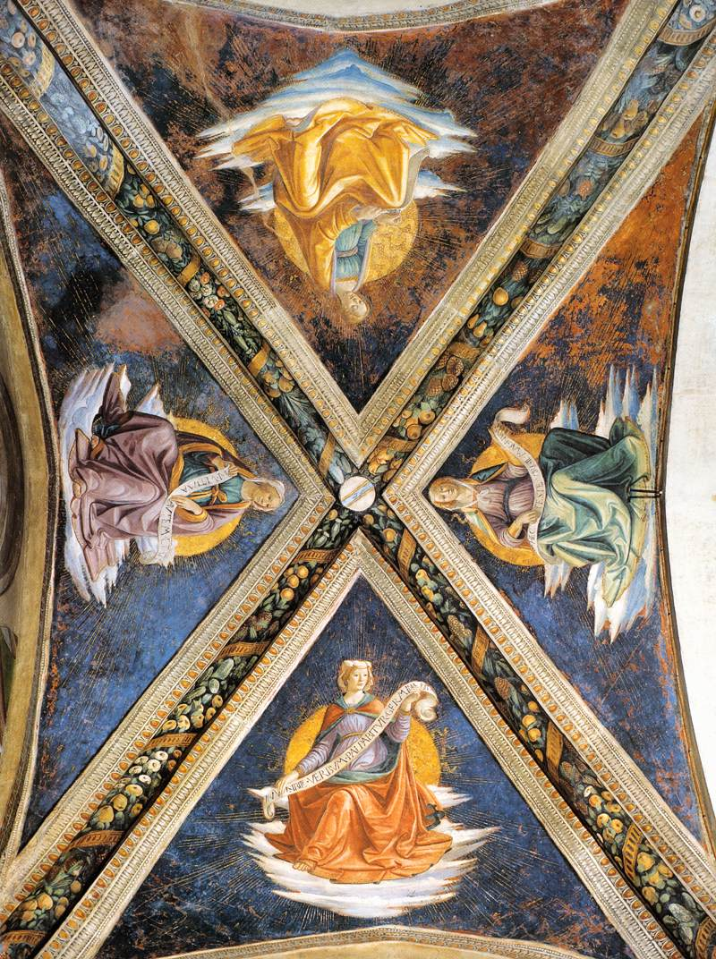
1485. Ghirlandaio. Bóveda. Capilla Sassetti, Florencia.

Slide 25
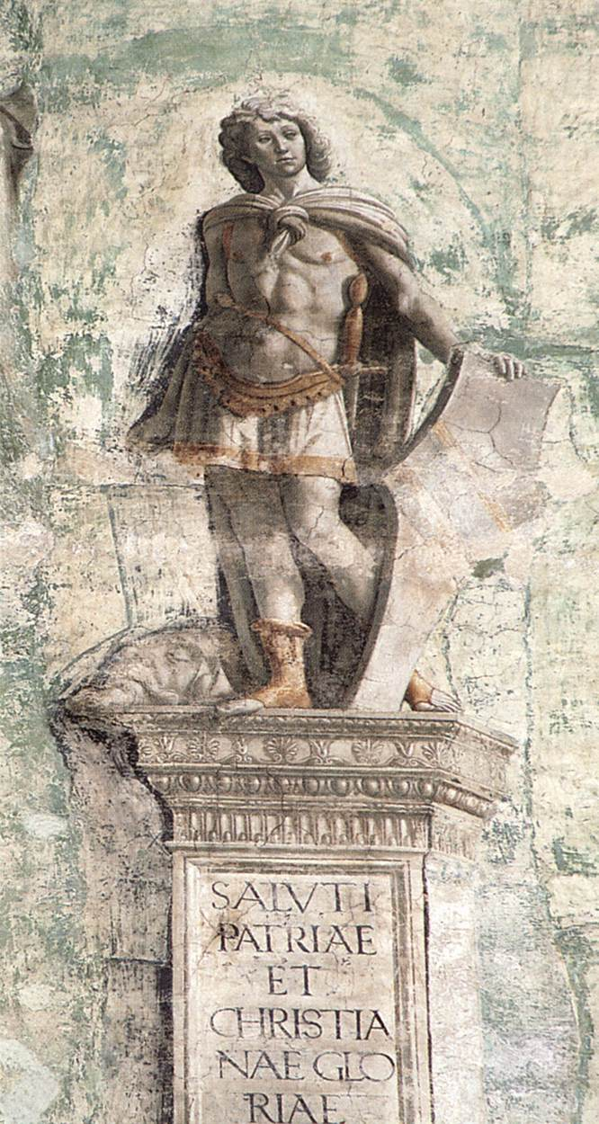
1485. Ghirlandaio. David. Capilla Sassetti, Florencia.

